Slide 1
BENGKEL
i-MASCU
Intelligent Management Admission System Checking University
PALM GARDEN HOTEL, ioi resort, PUTRAJAYA
2 & 3 MAC 2011

Slide 2
Dibangunkan dengan kerjasama antara BPKP, JPT dengan UiTM
Tujuan :
Membolehkan pelajar menyemak kursus / program pengajian yang layak mengikut syarat khas program

Slide 3
Pautan ke Laman : http://upu.mohe.gov.my Paparan terbaik : Internet Browser Mozilla Firefox 3.0 ke atas dan saiz resolusi 1024 x 768

Slide 5
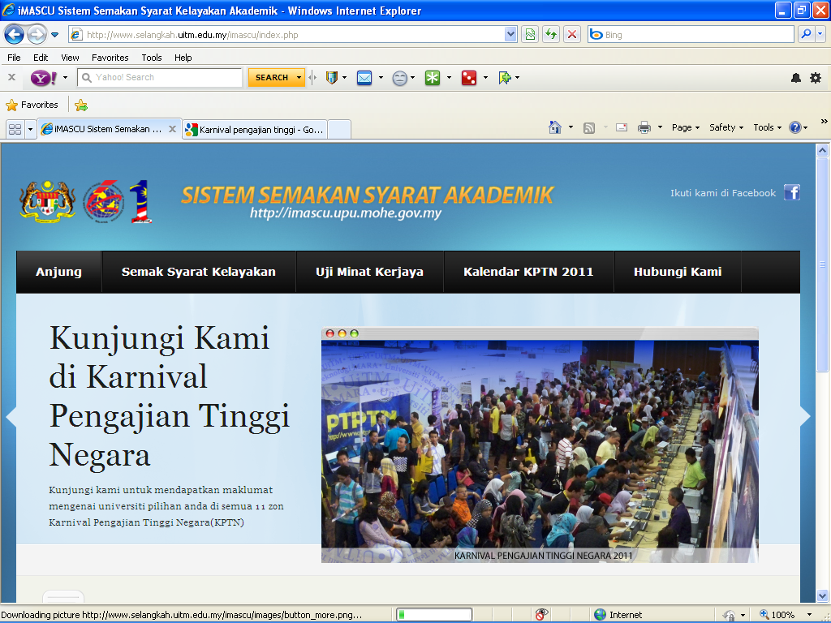

Slide 6
MAKLUMAT PENGGUNA
Nama *
No Kad Pengenalan *
No Telefon
Sila pilih negeri anda
Sila Pilih Kelayakan Akademik Anda
SPM
STPM
Matrikulasi KPM

Slide 7
MAKLUMAT PEPERIKSAAN
MAKLUMAT SPM
Seterusnya
Bil. | Subjek | Gred
1
2
3
4
5
6
7
8
9
10

Slide 8
Sila Pilih IPTA untuk membuat semakan
Semak Syarat ➪➪➪

Slide 9
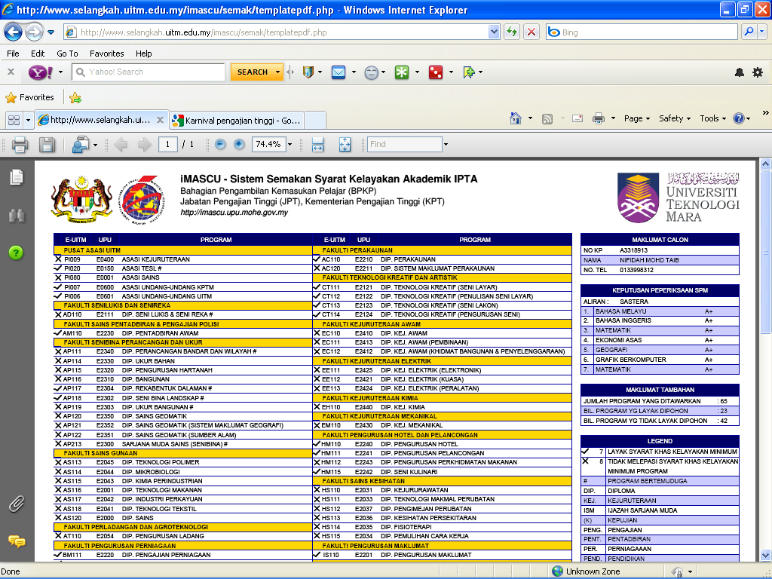

Slide 10
Sila pilih negeri anda
MAKLUMAT PENGGUNA
Nama *
No Kad Pengenalan *
No Telefon
Sila pilih negeri anda
Sila Pilih Kelayakan Akademik Anda
SPM
STPM
Matrikulasi KPM

Slide 11
MAKLUMAT PEPERIKSAAN
Keputusan MUET *
Band 1
Band 2
Band 3
Band 4
Band 5
Band 6
Tiada Muet
MAKLUMAT STPM
Aliran STPM *
Aliran Sains
Aliran Sastera
Bil. | Subjek | Gred
1
2
3
4
5
Seterusnya

Slide 12
MAKLUMAT PEPERIKSAAN
MAKLUMAT SPM
Seterusnya
Bil. | Subjek | Gred
1
2
3
4
5
6
7
8
9
10
Bahasa Melayu
Bahasa Inggeris

Slide 13
Sila Pilih IPTA untuk membuat semakan
Semak Syarat ➪➪➪

Slide 14
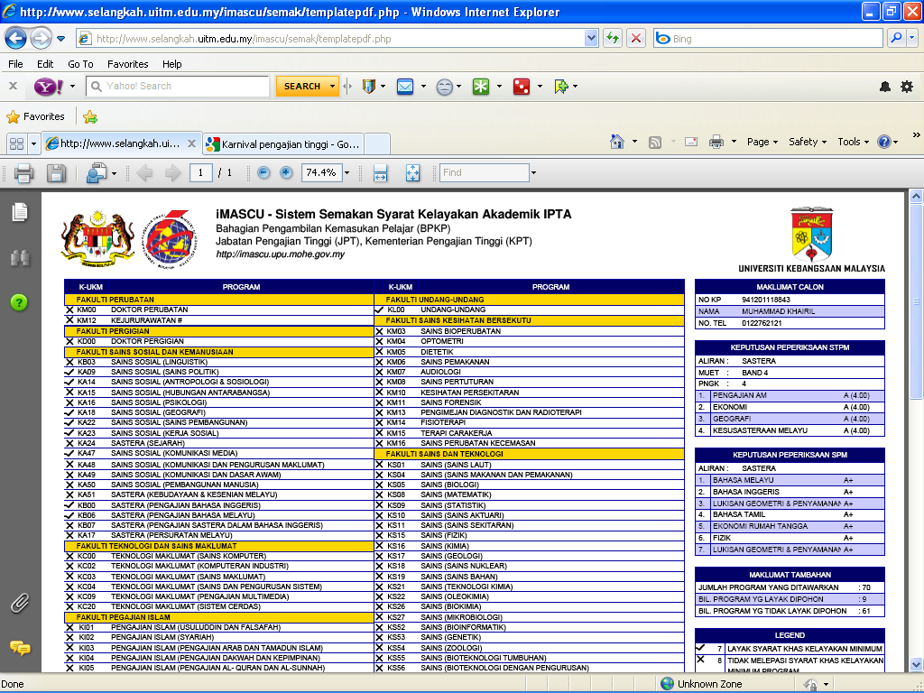

Slide 15
Sila pilih negeri anda
MAKLUMAT PENGGUNA
Nama *
No Kad Pengenalan *
No Telefon
Sila pilih negeri anda
Sila Pilih Kelayakan Akademik Anda
SPM
STPM
Matrikulasi KPM

Slide 16
MAKLUMAT PEPERIKSAAN
Keputusan MUET *
Band 1
Band 2
Band 3
Band 4
Band 5
Band 6
Tiada Muet
MAKLUMAT MATRIKULASI/ASASI
CGPA :
Aliran Matrikulasi
Seterusnya
Bil. | Subjek | Gred
1
2
3
4
5
6… 8

Slide 17
MAKLUMAT PEPERIKSAAN
MAKLUMAT SPM
Seterusnya
Bil. | Subjek | Gred
1
2
3
4
5
6
7
8
9
10
Bahasa Melayu
Bahasa Inggeris
CGPA :
Aliran Matrikulasi

Slide 18
Sila Pilih IPTA untuk membuat semakan
Semak Syarat ➪➪➪

Slide 19
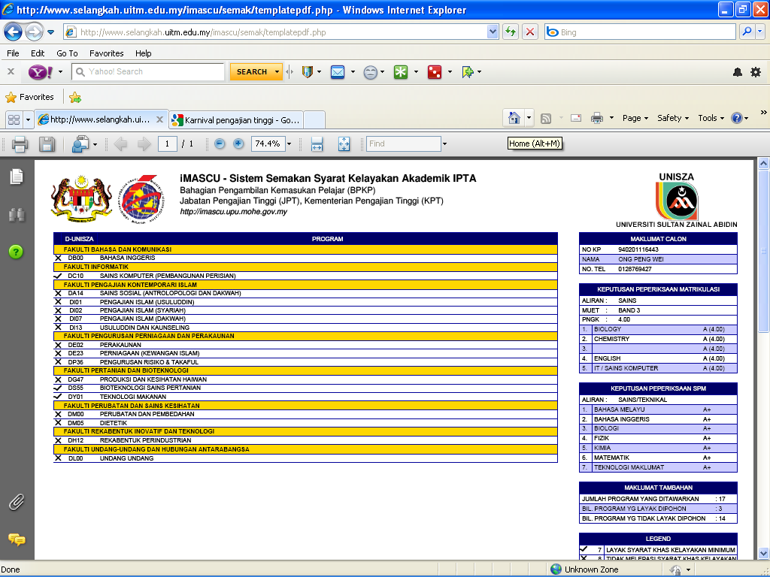

Slide 20
SEKIAN
TERIMA KASIH

